Slide 1
벡터의 이용
SGA 프로그래밍 제작 전문가 양성 과정

Slide 2
벡터의 표기
벡터를 표기하는 반드시 정해진 법칙은 없다
그저 그때 그때 처음 쓰는 사람이 작성하기 나름
어떤 경우는 f(x), 어떤 경우는 v(x)
어떤 경우는 일차 방정식 (ax + by + z…)
어떤 경우는 행렬을 통한 표현
또 어떤 경우는…

Slide 3
벡터의 표기
단, 언제 어디든 처음 표기법을 어떻게 한다고 정했으면, 같은 범위에서는 같은 표기를 사용 (일관성)
프로그래밍에서도 벡터의 표기는 절대적인 법칙이 없지만, 대신 다이렉트 X 및 상용 게임 개발용 엔진에서 사전에 정의한 일반적인 문법이 있다.

Slide 4
벡터의 표기
다이렉트 X 및 게임 개발 엔진에서 자주 사용되는 (정의된) 벡터 표기 방식
Vector2 v (float x, float y) : 2차원 벡터 (평면)
Vector3 v (float x, float y, float z) : 3차원 벡터 (유클리드 공간)
종종 행렬의 형태로 나타내기도
x 0 0
0 y 0
0 0 z

Slide 5
벡터를 쓰는 이유
표기가 사전에 정의되어 있다 = 자주 쓸 거라고, 다른 사람들도 벡터를 자주 찾을 거라고 예상했다는 의미
벡터를 그럼 어디에 쓴단 말인가? 힘과 방향을 나타내는 방법은 벡터 외에도 있지 않은가? x, y 같은 좌표 역시 POINT 같은 구조체로 나타내지 않는가? -> 반은 맞지만, 벡터가 나타낼 수 있는 정보는 단순한 x, y, 그리고 힘과 방향에 그치지 않는다

Slide 6
벡터로 나타낼 수 있는 정보
벡터 v와 물체 P가 있다고 가정할 때
v 자체에는 실체가 없다
(위치가 없고, 어디 그리든 그게 그거라서)

Slide 7
벡터로 나타낼 수 있는 정보
벡터 v와 물체 P가 있다고 가정할 때
P
그러나 물체 P가 존재한다면…
이 v에는 새로운 의미가 부여될 수도 있다.
이를테면 “0,0 위치를 기준으로 했을 때, P와 기준의 관계“라든가. (=P의 위치 정보는 v로 표현 가능)

Slide 8
벡터로 나타낼 수 있는 정보
벡터 v와 물체 P가 있다고 가정할 때
P
다시 말해…
벡터 v에는 위치가 없지만,
벡터 v로 표현된 물체 P에는 위치가 있다!

Slide 9
벡터로 나타낼 수 있는 정보
벡터 v와 물체 P가 있다고 가정할 때
P
그리고 P가 회전을 했다면?
P가 바라보는 곳을
벡터로 나타내는 것도 가능하다
(크기는 보지 않고, 방향은 보는 벡터)
-> 회전 정보도 벡터

Slide 10
벡터로 나타낼 수 있는 정보
벡터 v와 물체 P가 있다고 가정할 때
그리고 P가 원점에서 이동을 한 게 아니라
원점에 한 발을 걸치고 성장을 한 거라면?
(혹은 그런 식으로 비유해서 표현할 수 있다면?)
이 때 v는 P의 크기를 나타내는 정보로도 쓸 수 있다
P

Slide 11
벡터로 나타낼 수 있는 정보
벡터 v와 물체 P가 있다고 가정할 때
P
혹은 P가 여기 오기까지…
n초의 정해진 시간이 걸렸다면?
-> v는 단위시간당 움직인 거리.
= 속도의 크기와 방향을 나타낸 것.

Slide 12
벡터를 쓰는 이유
벡터는 그 자체로는 위치가 없다. 실체도 없고, 의미도 없다.
하지만 다른 사물을 위한 정보로 사용될 때, v는 다른 물체가 가진 정보를 표현하는 수학적 언어가 된다. 다시 말해, 한 물체가 가진 정보를 가장 간결하게 표현하려면 벡터는 매우 좋은 선택이 된다.
그래서 다이렉트 X도, 게임 개발 엔진도 벡터를 쓴다.

Slide 13
벡터 이용의 대표 사례 : 트랜스폼
트랜스폼 / transform(ed information) -> 게임에 나오는 개체들이 가지는 기하학적 정보를 벡터로 변환(transform)시킨 데이터.
개체가 시각적 세계에 존재하기 위해 필요한 정보를 여러 개의 벡터로 쪼개어 저장하는 구조체, 혹은 클래스이다.
대체로 위치 / 방향 / 크기 라는 세 가지 구성요소를 멤버 변수로 갖고 있고, 추가 정보나 함수가 들어가기도 한다.

Slide 14
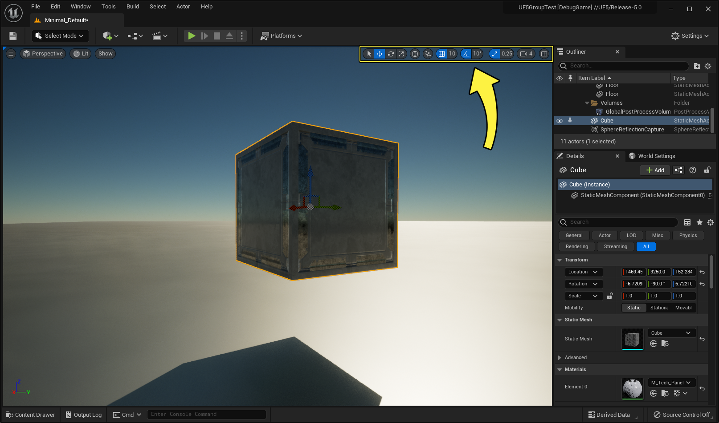
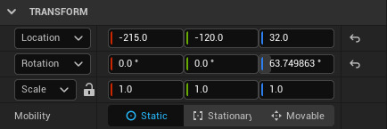
벡터 이용의 대표 사례 : 트랜스폼
게임 개발 엔진에 사용된 트랜스폼(구성요소)의 모습
언리얼 엔진
위치(location)
방향(rotation, 회전)
크기(scale)

Slide 15
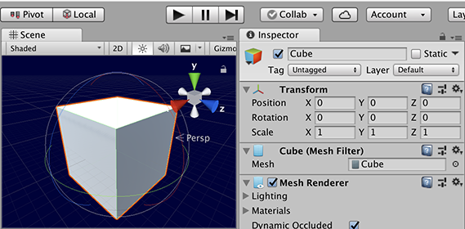
벡터 이용의 대표 사례 : 트랜스폼
게임 개발 엔진에 사용된 트랜스폼(구성요소)의 모습
유니티

